Slide 1



TRƯỜNG THCS VÂN ĐỒN
TỔ: SỬ - ĐỊA – GDCD
MÔN: GDCD 6
WELCOME

Slide 2


TRƯỜNG TRUNG HỌC CƠ SỞ VÂN ĐỒN
TỔ: SỬ - ĐỊA - GDCD
MÔN: GIÁO DỤC CÔNG DÂN 6
BÀI 2: YÊU THƯƠNG CON NGƯỜI
(TIẾT 1)

Slide 3



YÊU THƯƠNG CON NGƯỜI
Khởi động
KHỞI ĐỘNG

Slide 4
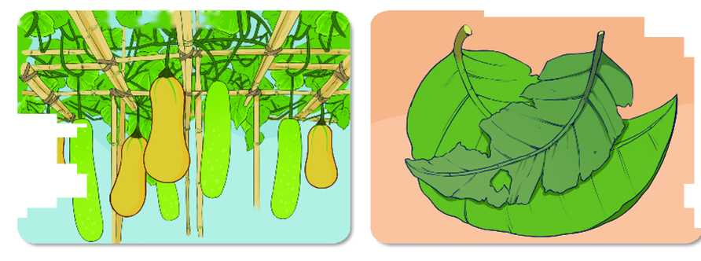
TRÒ CHƠI: “ NHANH TAY, NHANH MẮT”
Quan sát hình ảnh và dự đoán câu ca dao, tục ngữ
1
2

Slide 5
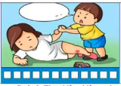
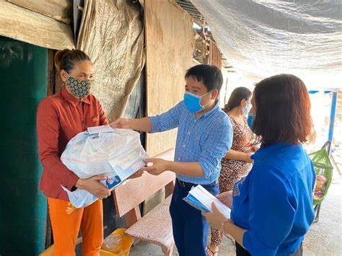
TRÒ CHƠI: “ NHANH TAY, NHANH MẮT”
Quan sát hình ảnh và dự đoán câu ca dao, tục ngữ
3
4

Slide 6
TRÒ CHƠI:
Nhìn hình đọc câu ca dao, tục ngữ
1
2
1. Bầu ơi thương lấy bí cùng
Tuy rằng khác giống nhưng chung một giàn.
2. Lá lành đùm lá rách.

Slide 7
TRÒ CHƠI: “ NHANH TAY, NHANH MẮT”
Quan sát hình ảnh và dự đoán câu ca dao, tục ngữ:
3
4
3/ Chị ngã, em nâng
4/ Nhường cơm, sẻ áo

Slide 8
YÊU THƯƠNG CON NGƯỜI
KHÁM PHÁ

Slide 9
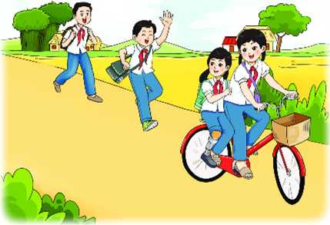
ĐỌC CÂU CHUYỆN
Người bạn mới của lớp
Trà là một học sinh mới chuyển đến lớp 6A1. Trà bé nhỏ, có tật ở chân, nhà lại ở xa trường nên đi học rất khó khăn.
Một buổi sáng, mưa như trút, Trà đến lớp với bộ quần áo ướt sủng, tay chân run cầm cập và trễ hơn 15 phút. Ngay lập tức, cô giáo cùng các bạn đưa Trà xuống phòng y tế, sau đó, mượn quần áo để bạn thay cho đỡ lạnh. Cả lớp ai cũng thấy thương Trà.
Cô giáo chủ nhiệm cùng với lớp trưởng sau khi thảo luận đã đưa ra ý kiến: Hằng ngày, những bạn đi học bằng xe đạp sẽ thay nhau đến đón Trà. Cả lớp đểu đồng tình hưởng ứng rất nhanh.
Cuối năm học, Trà xúc động nói: “Chính tình yêu thương của các bạn đã giúp mình có nghị lực vượt qua hoàn cảnh khó khăn. Cảm ơn tình yêu thương của các bạn thật nhiều.”

Slide 10
CÂU HỎI
3. Theo em như thế nào là yêu thương con người và nó mang lại cho chúng ta điều gì trong cuộc sống?
1. Cô giáo cùng các bạn có những tình cảm và việc làm như thế nào dành cho Trà?
2. Những tình cảm và việc làm đó đã đem lại cho Trà điều gì?
...............................................................................................................................................................................................................
........................................................................................................................................................................................................................................
...................................................................................................................................................................................................

Slide 11
GỢI Ý
1. Cô giáo cùng các bạn có những tình cảm và việc làm như thế nào dành cho Trà?
2. Những tình cảm và việc làm đó đã đem lại cho Trà điều gì?
3. Theo em, thế nào là yêu thương con người?
- Cô giáo cùng các bạn đưa Trà xuống phòng y tế, sau đó, mượn quần áo để bạn thay cho đỡ lạnh.
- Cả lớp ai cũng thấy thương Trà.
- Cô giáo chủ nhiệm cùng với lớp trưởng thảo luận đưa ra ý kiến: những bạn đi học bằng xe đạp sẽ thay nhau đến đón Trà.
- Cả lớp đểu đồng tình hưởng ứng.
Trà xúc động nói: “Chính tình yêu thương của các bạn đã giúp mình có nghị lực vượt qua hoàn cảnh khó khăn. Cảm ơn tình yêu thương của các bạn thật nhiều.”
Yêu thương con người là sự quan tâm, giúp đỡ, làm những điều tốt đẹp cho người khác, nhất là những người gặp khó khăn, hoạn nạn.
-

Slide 12
Tình yêu thương con người mang lại cho chúng ta hạnh phúc của cuộc sống, gắn kết con người với con người, tạo động lực rất lớn cho con người phát triển hết khả năng của bản thân.

Slide 13
^{I/ Thông tin}
^{II/ Nội dung bài học}
1/ Thế nào là yêu thương con người?
- Yêu thương con người là quan tâm, giúp đỡ, làm những điều tốt đẹp cho người khác, nhất là những người gặp hoàn cảnh khó khăn, hoạn nạn.

Slide 14
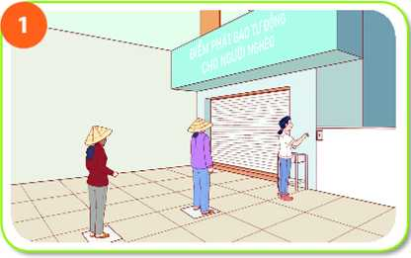
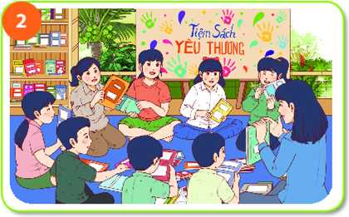
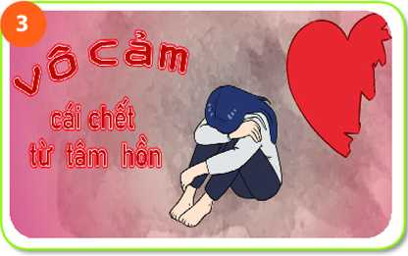
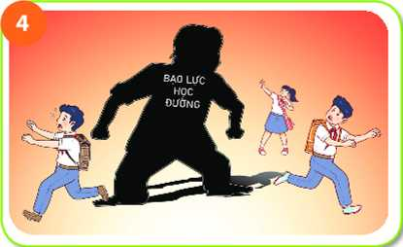

THẢO LUẬN NHÓM CÙNG BÀN
Quan sát tranh và trả lời câu hỏi hoàn thành bài tập
bên dưới

Slide 15

THẢO LUẬN
Hình ảnh | Biểu hiện | Suy nghĩ và nhận xét

Slide 16
THẢO LUẬN
Hình ảnh | Biểu hiện | Suy nghĩ và nhận xét
 | - Hình ảnh yêu thương con người | Hình ảnh thể hiện sự yêu thương con người, giúp đỡ những người nghèo khổ, phát gạo miễn phí cho người nghèo.
 | - Hình ảnh yêu thương con người | Hình ảnh thể hiện sự yêu thương, giúp đỡ bạn bè, đoàn kết trong lớp, trong trường học, tiệm sách yêu thương giúp các bạn có thể gắn kết và xích lại gần nhau hơn.
 | - Hình ảnh trái với yêu thương con | Hình ảnh là sự vô cảm của con người và xã hội hiện nay, vô tình đẩy một người vào góc tối làm họ tuyệt vọng và tổn thương
 | - Hình ảnh trái với yêu thương con | Hình ảnh là nạn bạo lực học đường – vấn nạn của xã hội VN cũng như toàn thế giới, bạo lực học đường ảnh hưởng rất lớn đến sự phát triển của học sinh.

Slide 17
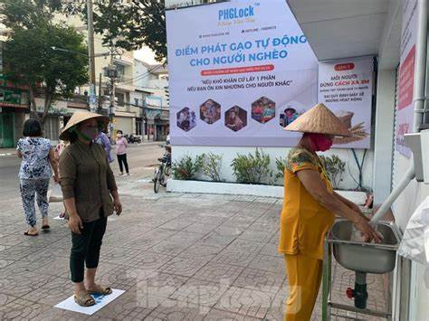
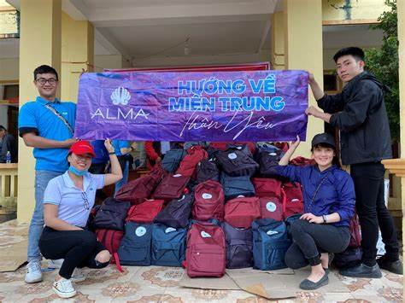
NHỮNG HÌNH ẢNH
YÊU THƯƠNG CON NGƯỜI

Slide 18
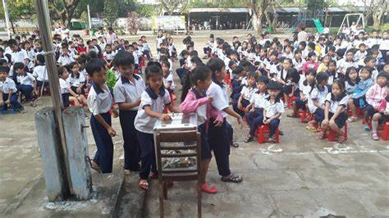
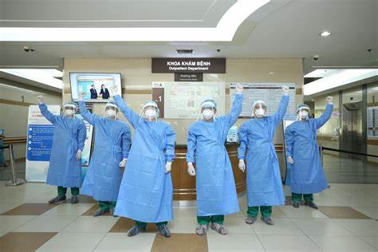
NHỮNG HÌNH ẢNH
YÊU THƯƠNG CON NGƯỜI

Slide 19
^{I/ Thông tin}
^{II/ Nội dung bài học}
^{2/ Biểu hiện}
- Biểu hiện của yêu thương con người: Quan tâm, giúp đỡ, thông cảm, sẻ chia, biết tha thứ, biết hi sinh vì người khác...
- Biểu hiện trái với yêu thương con người: Nhỏ nhen, ích kỉ, thờ ơ trước những khó khăn và đau khổ của người khác, bao che cho điều xấu, vô cảm, vụ lợi cá nhân, đánh đập, sỉ nhục người khác...

Slide 20
CẢM ƠN QUÝ
THẦY CÔ
VÀ CÁC EM
ĐÃ CHÚ Ý
LẮNG NGHE!
Xin chào và hẹn gặp lại!

